Slide 1
Elektronik-Fertigung
Peter Göttlicher
24. März 2025

Slide 2
Willkommen
An alle, die in den letzten Stunden noch gekommen sind
Am
zur - 2025

Slide 3
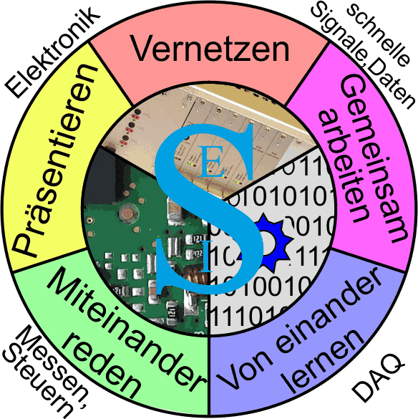
Herzlich Willkommen
Im Hybrid Format
Alle: 62
Vor Ort : 51
Online : 11
ONLINE geht über Zoom,
Link ist NUR für Registrierte
➔ die Teilnehmenden sollten allen bekannt sein.
Wenn noch jemand rein will, bitte als E-Mail an mich
(peter.Goettlicher@desy.de)
Ich trage als Teilnehmend nach.
Link dann sichbar in INDICO
Nur dann weitergeben,
Wir werden in den Pausen
die Zoom Session nicht stoppen
Aber keine Breakouts
Eine Kommunikatioin nach außen
Ziel der jährlichen Tagungen:

Slide 4
Blöcke der Vorträge
Detektoren und deren Systeme
Kontrollen
Meßgeräte
Software
Baugruppen: ECAD bis Qualitätskontrolle
➔ Arbeitstreffen am Mittwoch nach der SEI-Tagung
Im Vergleich zu voller Elektronik-Kette:
Kaum FPGA und deren Programmierung
Kein ASIC

Slide 5
Auf der SEI-Tagung
Treffen der Elektroniker/innen
Austausch durch
Vorträgen / Vorführugen und
Zeit für Gespräche und Kontakte
Menschen von den
Helmholtz-Zentren
Universitäten
Industrie

Slide 6
Wer sind wir?
Teilnehmer sind von
7 Helmholtz-Zentren 5 Universitäten 8 Firmen
/andere Zentren
DESY Eu-XFEL Beckhoff
FZJ Uni-Frankfurt CAEN
GSI RWTH-Aachen Iseg
Hereon TU-Darmstadt Kniel
HZB TU-Dresden Kontron
HZDR OSADL
KIT Tektronix
Telemeter

Slide 7
Organisatorisches
WLAN – Code ist den angemeldeten über INDICO-zugänglich
Zoom – Link ist den Angemeldeten zugänglich
Foto-Termin: Das Foto darf veröffentlicht warden

Slide 8
Vorstellung des Host-Labors
Vielen Dank an Frau Dr. Stiller für den Vortrag
Es sind Führungen für morgen organisiert.

Slide 9
Vorträge
Danke für die vielen rechtzeitigen Anmeldungen
Die Tagung lebt vom Vorstellen und Gespräch der
eigenen Tätigkeiten mit Erfolg, Problem
Vortragszeiten: 20 + 10 Minuten
Bitte einhalten: Die anderen wollen auch ihre Zeit haben.
Vielleicht haben Sie jemanden in Labor, der die Zeit beobachten kann.
Wer will kann seinen Vortrag auf die INDICO-Seite laden,
dann ist er für alle gleich nachlesbar. Ansonsten bitte per E-Mail an mich
Frühzeitig!!!!!!!!
Peter.goettlicher@desy.de und ob ich ihn auch herunterladen soll.
Bitte beachten, ich kann es nicht zeigen
5 Minuten
1 Minute

Slide 10
Proceedings
Es soll wieder Anfragen
Datenträger
Online
So wird es gemacht.
Ich brauche zeitnah freiwillig die
Rückmeldungen,
Ob ich die Slides nehmen soll oder ein
Text eingereicht wird.

Slide 11
Vorbereitung
Danke an die lokale Organisation
Frau Dathe
Peter Kaever

Slide 12
5 Minuten

Slide 13
1 Minute

